Slide 1

PRD2018-第一次JAD会议
G14组
2018
主讲人：庄毓勋

Slide 2

CONTENT
1
2
我们的团队介绍
冲突一
3
4
冲突二
结束

Slide 3

ONE
我们的团队介绍

Slide 4
TWO
冲突一

Slide 5
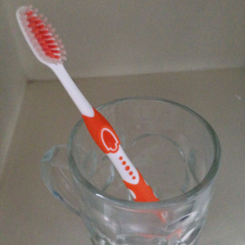
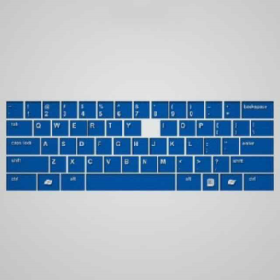
冲突一：管理员与教师的冲突
教师认为管理员是拥有所有的权限，包括帖子内容的增删改查。管理员认为帖子的修改时不重要的，并且不想放在管理员的需求里。
教师代表：杨枨老师
管理员代表：陈尚辉学长

Slide 6
THREE
冲突二

Slide 7
冲突二：管理员与教师的冲突
教师认为管理员是拥有所有的权限，包括帖子内容的增删改查。管理员认为帖子的修改时不重要的，并且不想放在管理员的需求里。
教师代表：杨枨老师
管理员代表：陈尚辉学长

Slide 8
THREE+
小问题

Slide 9
FOUR
总结

Slide 10
SUMMARY

Slide 11
THANKS

